Slide 1


2024-2025
Tiết 20 BÀI 8:
THẤU KÍNH
KHTN 9

Slide 2

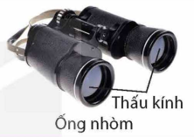



MỞ ĐẦU
Thấu kính có trong các dụng cụ quen thuộc như ống nhòm, kính lúp, kính hiển vi hay trong chính mắt của chúng ta. Ánh sáng truyền qua thấu kính có thể tạo thành ảnh của các vật như thế nào?

Slide 3



NỘI DUNG BÀI HỌC
Cấu tạo thấu kính và Phân loại
Trục chính, Quang tâm, Tiêu điểm chính và Tiêu cự

Slide 4



I. Cấu Tạo Thấu Kính Và Phân Loại

Slide 5
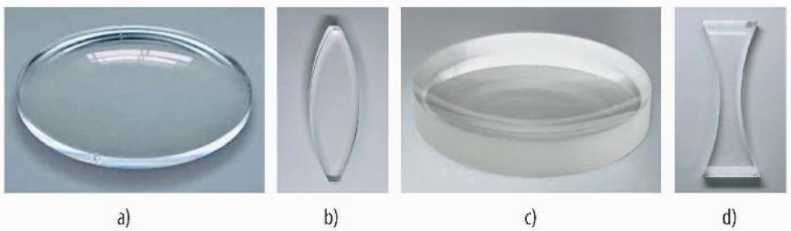

I. Cấu Tạo Thấu Kính Và Phân Loại
Thấu kính là một khối trong suốt, đống chất (thuỷ tinh, nhựa,...) được giới hạn bởi hai mặt cong hoặc một mặt phẳng và một mặt cong.

Slide 6
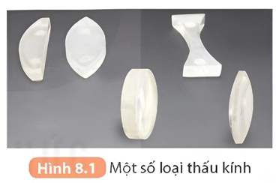

Slide 7
I. Cấu Tạo Thấu Kính Và Phân Loại
Thấu kính rìa mỏng
Thấu kính rìa dày
So sánh độ dày phần rìa và phần giữa của các thấu kính trên?

Slide 8
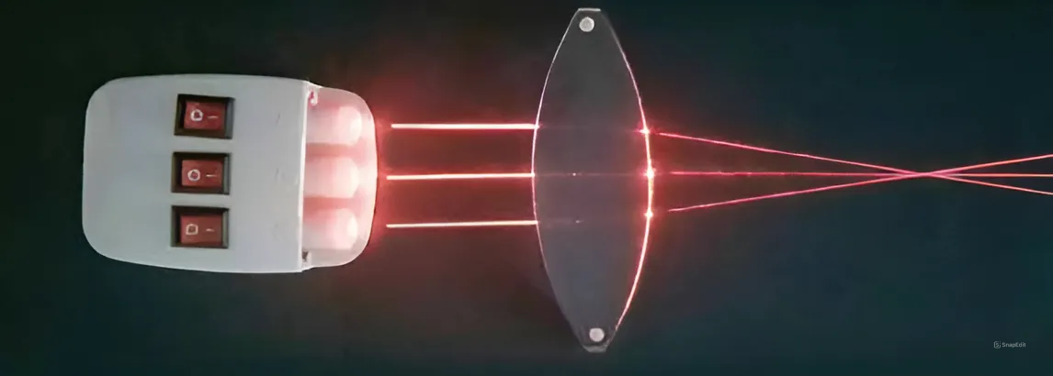

I. Cấu Tạo Thấu Kính Và Phân Loại
Quan sát hình ảnh, nhận xét tia ló của 2 thấu kính rìa mỏng và rìa dày.
Thấu kính rìa mỏng
Chùm sáng hẹp song song
Chùm tia ló hội tụ
Thấu kính hội tụ

Slide 9
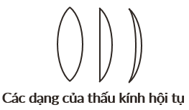
I. Cấu Tạo Thấu Kính Và Phân Loại
a) Thấu kính hội tụ
Có phần rìa mỏng hơn phần ở giữa.
Chùm sáng hẹp song song qua thấu kính phân kì cho chùm tia ló hội tụ.
Kí hiệu:

Slide 10
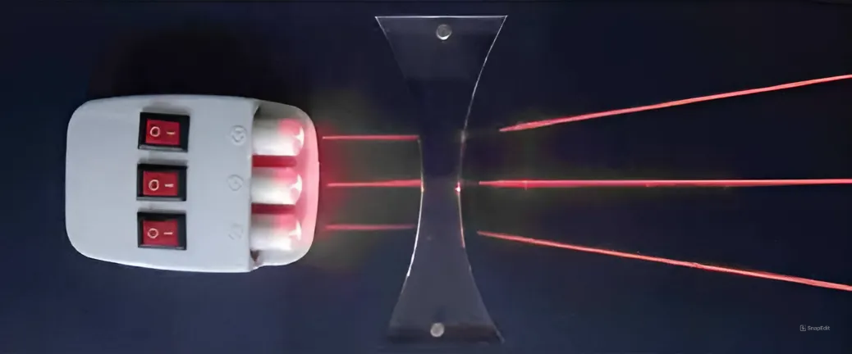
I. Cấu Tạo Thấu Kính Và Phân Loại
Quan sát hình ảnh, nhận xét tia ló của 2 thấu kính rìa mỏng và rìa dày.
Thấu kính rìa mỏng
Chùm sáng hẹp song song
Chùm tia ló hội tụ
Thấu kính hội tụ
Thấu kính rìa dày
Chùm sáng hẹp song song
Chùm tia ló phân kỳ
Thấu kính phân kỳ

Slide 11
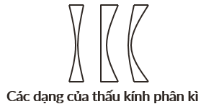
I. Cấu Tạo Thấu Kính Và Phân Loại
b) Thấu kính phân kì
Có phần rìa dày hơn phần ở giữa
Chùm sáng hẹp song song qua thấu kính phân kì cho chùm tia ló phân kì
Kí hiệu:

Slide 12
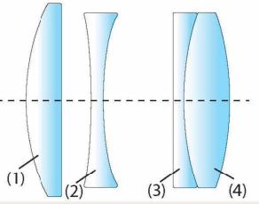
Hoạt động nhận biết
2 Ống kính máy ảnh có cấu tạo gồm nhiều thấu kính nhằm mục đích để thu được hình ảnh chất lượng rõ nét. Hình 8.4 mô tả hệ thống gồm các thấu kính ((1), (2), (3), (4)) trong ống kính của một máy ảnh. Hãy chỉ rõ đâu là thấu kính hội tụ và đâu là thấu kính phân kì trong hệ thống này.
Giải
- Thấu kính hội tụ: thấu kính có phần rìa mỏng.
- Thấu kính phân kì: thấu kính có phần rìa dày.
Thấu kính hội tụ: kính 1, 4
Thấu kính phân kì: kính 2, 3

Slide 13
II. Trục Chính, Quang Tâm, Tiêu Điểm Chính Và Tiêu Cự

Slide 14
II. Trục chính, quang tâm, tiêu điểm chính và tiêu cự của thấu kính
Thấu kính hội tụ (a) và thấu kính phân kì (b)
O
O
(a)
(b)
Thấu kính có 1 điểm O mà mọi tia tới O đều truyền thẳng và là điểm chính giữa thấu kính → O là quang tâm
Đường thẳng đi qua O và vuông góc với thấu kính là △ là trục chính của thấu kính

Slide 15
II. Trục chính, quang tâm, tiêu điểm chính và tiêu cự của thấu kính
Thấu kính hội tụ (a) và thấu kính phân kì (b)
f
f
O
F
F
O
(a)
(b)
Chùm tia ló qua thấu kính hoặc đường kéo dài của chùm tia ló cắt nhau tại điểm F trên trục chính → F là tiêu điểm chính
Khoảng cách từ quang tâm đến tiêu điểm chính OF = f gọi là tiêu cự

Slide 16
II. Trục chính, quang tâm, tiêu điểm chính và tiêu cự của thấu kính
Thấu kính hội tụ (a) và thấu kính phân kì (b)
f
f
O
F
F
O
(a)
(b)
△: trục chính
F: tiêu điểm chính
O: quang tâm
OF = f: tiêu cự

Slide 17
II. Trục chính, quang tâm, tiêu điểm chính và tiêu cự của thấu kính
Hãy chỉ ra đâu là trục chính, quang tâm, tiêu điểm chính của các thấu kính trong Hình 8.3.
Hình 8.3

Slide 18

II. Trục chính, quang tâm, tiêu điểm chính và tiêu cự của thấu kính
Hãy chỉ ra đâu là trục chính, quang tâm, tiêu điểm chính của các thấu kính trong Hình 8.3.
Quang tâm
Trục chính
Trục chính
Hình 8.3
Tiêu điểm chính

Slide 19

TỔNG KẾT
Thấu kính là một khối đồng chất trong suốt, giới hạn bởi hai mặt cong hoặc bởi một mặt cong và một mặt phẳng.
Quang tâm: Có một điểm O của thấu kính mà mọi tia sáng tới O đều truyền thẳng qua thấu kính. Điểm O gọi là quang tâm của thấu kính.
Trục chính: Đường thẳng đi qua quang tâm O và vuông góc với tiết diện thẳng của thấu kính gọi là trục chính của thấu kính.
Tiêu điểm chính: Một chùm tia tới song song với trục chính của thấu kính cho chùm tia ló hội tụ tại một điểm F nằm trên trục chính (đối với thấu kính hội tụ); hoặc đường kéo dài của chùm tia ló hội tụ tại một điểm F nằm trên trục chính (đối với thấu kính phân kì). Điểm F gọi là tiêu điểm chính của thấu kính.
Tiêu cự: Khoảng cách từ quang tâm O đến tiêu điểm chính F của thấu kính, OF = f gọi là tiêu cự của thấu kính.
Vật đặt ngoài khoảng tiêu cự của thấu kính hội tụ cho ảnh thật, ngược chiều với vật. Vật đặt trong khoảng tiêu cự của thấu kính hội tụ cho ảnh ảo, lớn hơn vật và cùng chiều với vật.
Vật đặt ở mọi vị trí trước thấu kính phân kì luôn cho ảnh ảo, cùng chiều, nhỏ hơn vật.
Ảnh thật là ảnh hứng được trên màn chắn, ảnh ảo là ảnh không hứng được trên màn chắn.

Slide 20

LUYỆN TẬP
Câu 1: Thấu kính hội tụ là loại thấu kính có
A. phần rìa dày hơn phần giữa.
B. phần rìa mỏng hơn phần giữa.
C. phần rìa và phần giữa bằng nhau.
D. hình dạng bất kì.
Câu 2: Tia tới đi qua quang tâm của thấu kính hội tụ cho tia ló
A. đi qua tiêu điểm
B. song song với trục chính
C. truyền thẳng theo phương của tia tới
D. có đường kéo dài đi qua tiêu điểm

Slide 21
LUYỆN TẬP
Câu 6: Thấu kính phân kì là loại thấu kính:
A. có phần rìa dày hơn phần giữa.
B. có phần rìa mỏng hơn phần giữa.
C. biến chùm tia tới song song thành chùm tia ló hộ tụ.
D. có thể làm bằng chất rắn trong suốt.

Slide 22

Thanks!
Any questions? Don't hesitate to
ask for our help

